Slide 1
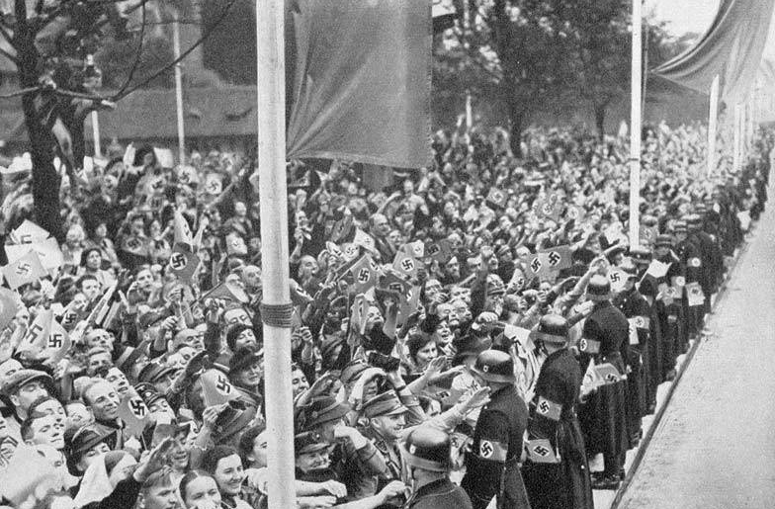
Fašismus a neofašismus

Slide 2
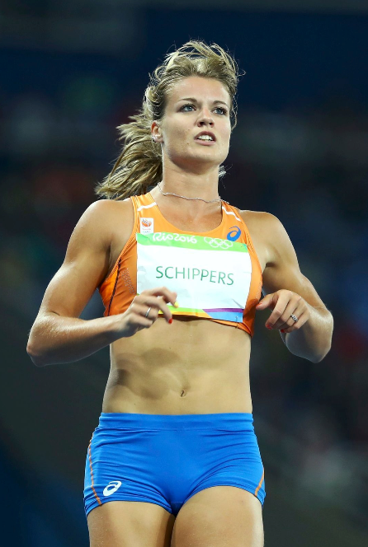
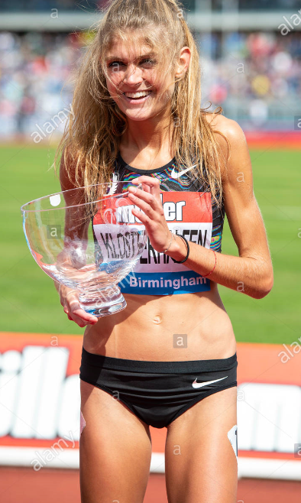
Předehra
Eugenika
sociálně-filosofický směr zaměřený na studium metod, které usilují o dosažení co nejlepšího genetického fondu člověka
pojem eugenika byl poprvé použit v 19. století britským matematikem a vědcem Francisem Galtonem.
Dafne Schippersová,
nizozemská sprinterka
Konstanze Klosterhalfen, německá reprezentantka,
střední a dlouhé tratě

Slide 3
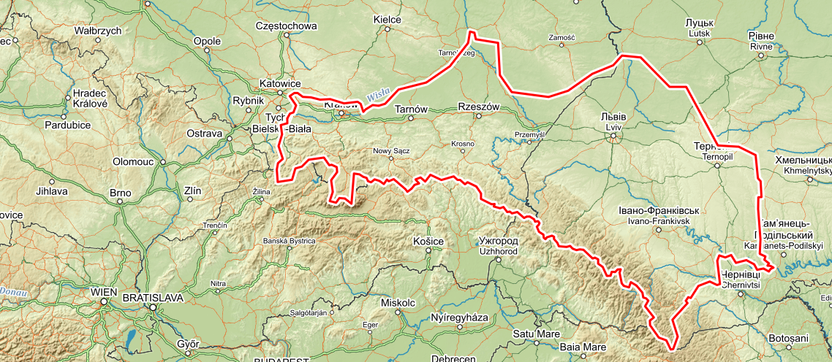
Sigmund Freud *1856 Příbor, Morava, †1939 Londýn,
lékař - neurolog, psycholog
Gustav Mahler *1860 Kaliště, Čechy, †1911 Vídeň,
hudební skladatel a dirigent
Mayer Amschel Rothschild *1773, †1855, zakladatel rodu,
nejvýznamnější bankéři Evropy

Slide 4

Theodor Herzl
První sionistický kongres
29. až 31. srpna 1897 ve švýcarské Basileji
204 delegátů ze sedmdesáti zemí
Program - zřízení veřejnoprávní domoviny židovského národa
v Palestině
Závěr
založení Sionistické organizace
přijetí Hatikvy za její hymny
navržení zřízení lidové banky
zvolení Herzla prezidentem Sionistické organizace a Maxe Nordaua jedním ze tří viceprezidentů
,,Kdybych měl shrnout Basilejský kongres do jediné věty – kterou se budu střežit vyslovit veřejně –, byla by následující: V Basileji jsem založil Židovský stát. Kdybych to řekl dnes nahlas, odpověděl by mi všeobecný smích. Možná za pět let, ale určitě za padesát to bude vědět každý.“
(poznámka z deníku Herzla)

Slide 5
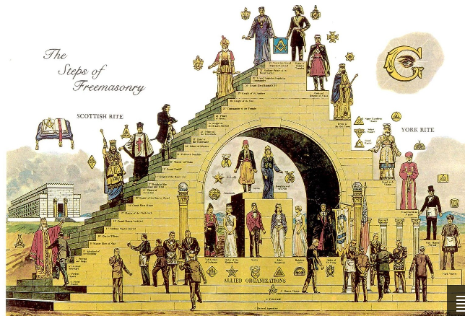

Svobodné zednářství
uzavřená mezinárodní organizace, zasvěcena společnému cíli skrze rituály a obřady
Vznik 1717 v anglii
Hierarchie Svobodných zednářů
Zednářský znak – úhelník a kružidlo.
Písmeno „G“ znamená „geometrie“
nebo „gnosis“ (řecky „poznání“).

Slide 6
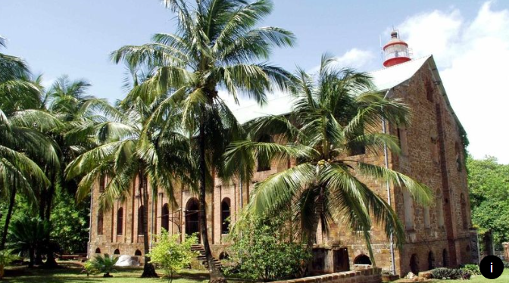
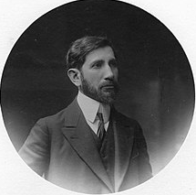
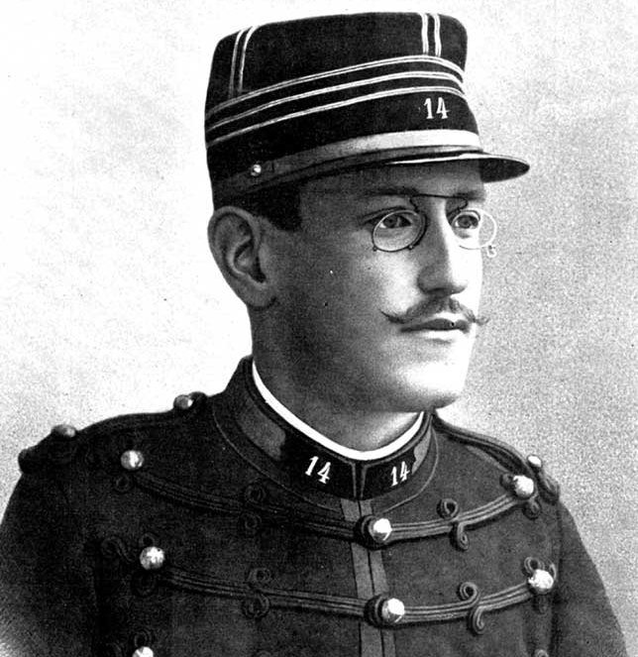
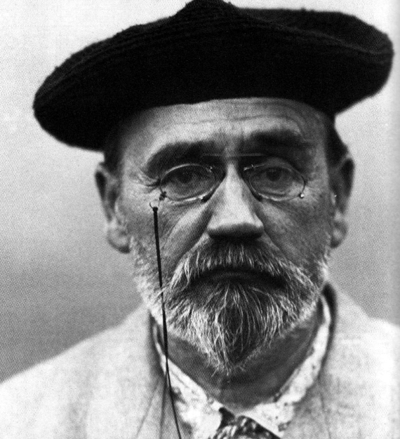
Dreyfusova aféra
Charles Maurras
*1868, †1952
francouzský nacionalistický politický myslitel, novinář, spisovatel a literární kritik
Alfred Dreyfus
*1859, †1935
francouzský důstojník
křivě obviněný a odsouzený
za velezradu
Émile Zola
*1840, †1902
francouzský spisovatel
hájil nevinu kapitána
Alfreda Dreyfuse

Slide 7
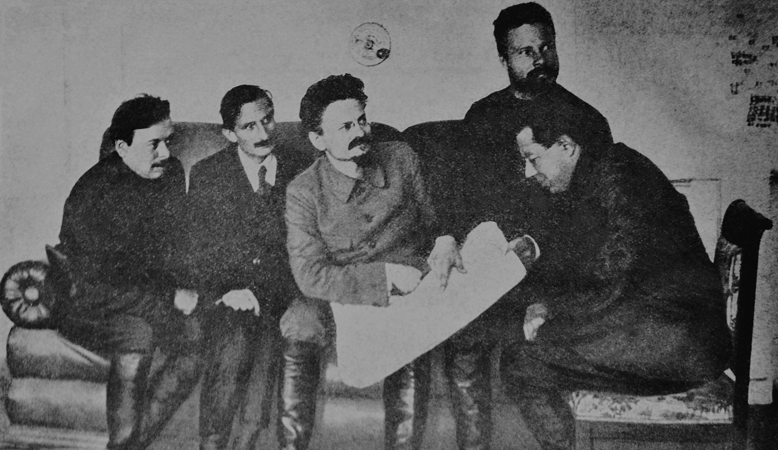
Béla Kun, Jacques Sadaul, Lev Trotskij, Michail Frunze a Sergej Gusev
(1920, Charkov, Ukrajina)

Slide 8
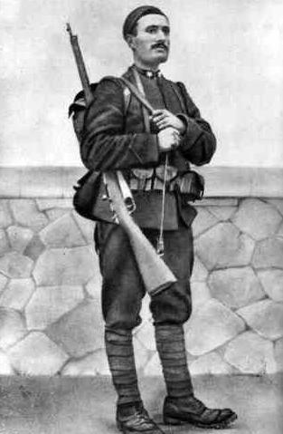
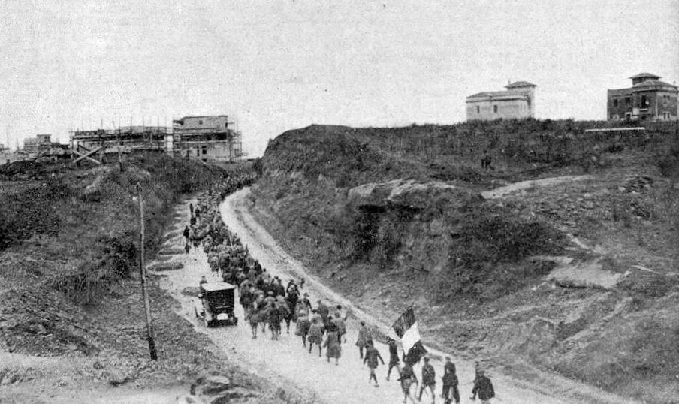
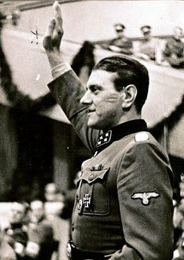
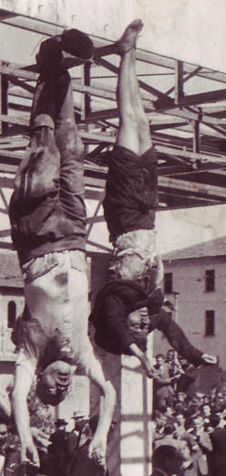
Pochod na Řím 1922
Benito Mussolini
*1983, †28. 4. 1945
Otto Skorzeny
Mussolini s milenkou 29. 4. 1945

Slide 9
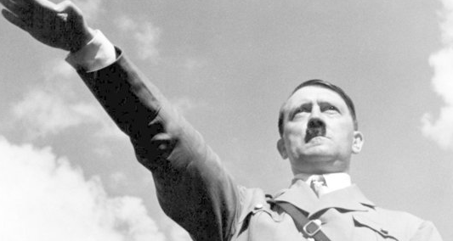
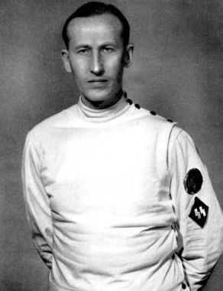
Fašismus
Vůdcovský princip
Patos mládí

Slide 10
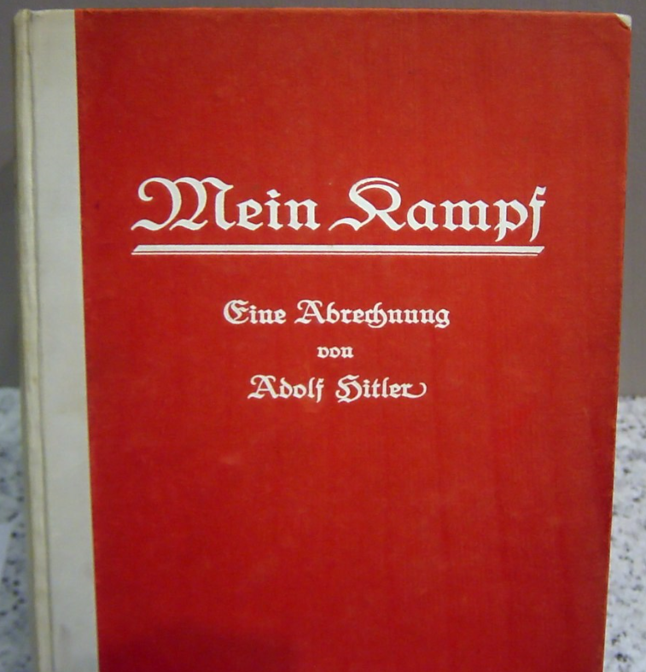
Pivní puč
Mnichov, od večera 8. listopadu do brzkých ranních hodin 9. listopadu 1923
neúspěšný pokus o nacistický státní převrat v Německu
NSDAP rozpuštěna
Hitler byl zatčen, odsouzen na pěti let, odseděl necelých devět měsíců ve věznici v Landsbergu. Za asistence Rudolfa Hesse tam sepsal své dílo Mein Kampf. Jeho první svazek věnoval památce padlých pučistů, kteří byli v dobách Třetí říše uctíváni jako mučedníci.
Mein Kampf
(česky Můj boj)
vydána 18. července 1925
dílo Adolfa Hitlera,
autobiografické prvky a náhled na svět skrze ideologii
– nacismus. V několika zemích byla tato kniha zakázána.

Slide 11
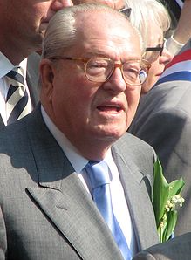
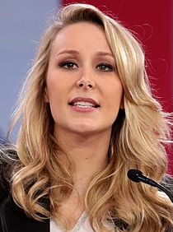

Národní sdružení (Francie)
francouzská nacionalistická strana vzniklá v říjnu 1972
Jean-Marie Le Pen
*1928
zakladatel
Marine Le Pen
*1968
dcera
od 2004 poslankyně EP
od 2011 předsedkyně Národní fronty,
Marion Maréchal-Le Penová
*1989
vnučka

Slide 12
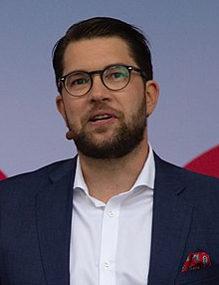
Švédští demokraté
švédská nacionalistická politická strana, založena 6. února 1988
Jimmie Åkesson
*1979
současný předseda

Slide 13
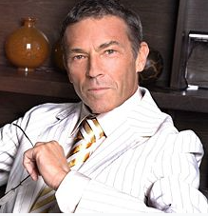
Svobodná strana Rakouska
založena v roce 1956, vnímána jako strana bývalých nacistů
Jörg Haider
*1950
†2008 (autonehoda)
transformoval stranu na nacionalistickou

Slide 14
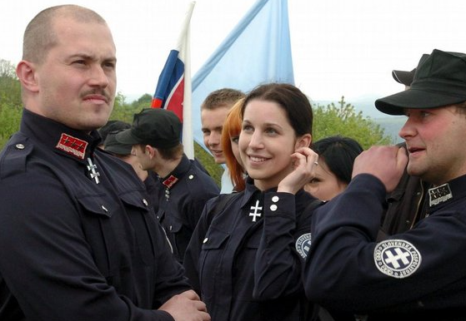
Lidová strana Naše Slovensko
slovenská krajně pravicová politická strana, která vznikla v roce 2010
Marián Kotleba
*1977
předseda LSNS
v letech 2003- 2007 vůdce nacionalistického politického hnutí Slovenská pospolitosť,
které bylo v roce 2006 rozpuštěno nejvyšším soudem - extremistické tendence

Slide 15
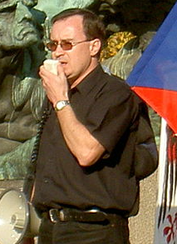
Dělnická strana sociální spravedlnosti
česká ultranacionalistická radikální mimoparlamentní politická strana
Tomáš Vandas
*1969
předseda DSSS
bývalý předseda Dělnické strany, která byla
2010 Nejvyšším správním soudem rozpuštěna –
nacionální socialismus a neonacismus

